Slide 1

CordeiroPlays
Inicialmente a estrutra do site montado no figma apresentava a seguinte estrutura

Slide 2
Com o principal objetivo de cumprir os ensinamentos das aulas, essa estrutura foi se modificando ao longo do projeto, cumprindo o objetivo de utilizar todos os ensinamentos e os aplicando na prática.
O site sofreu as seguintes modificações:
Header > Recebeu um carousel no banner
Main> Recebeu uma section de Notícias
Footer> Recebeu um formulário de cadastro
*O site é totalmente responsivo

Slide 3
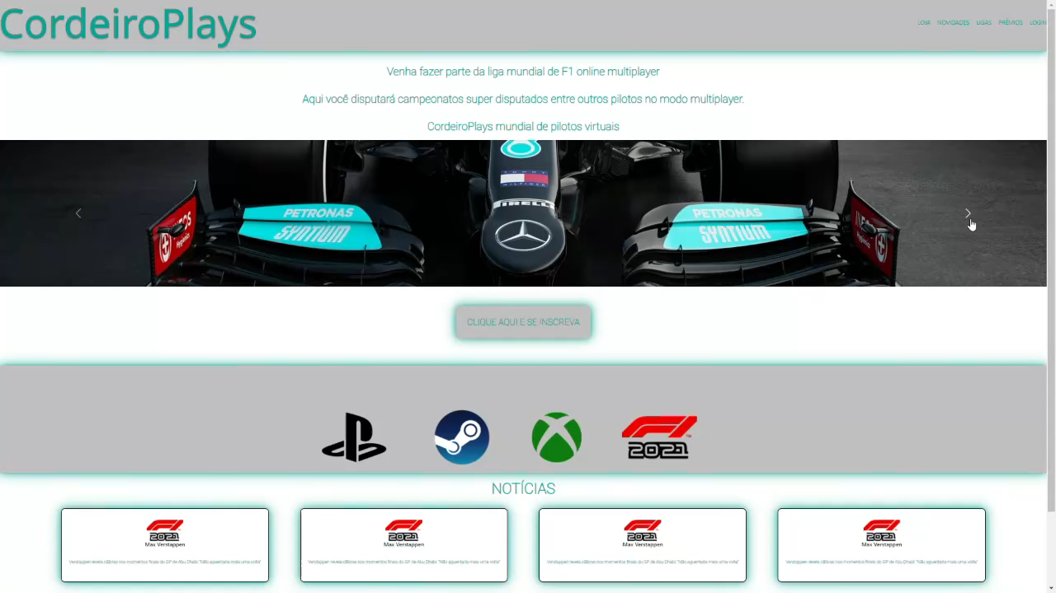
Assista a apresentação e clique no vídeo a seguir, para assistir as modificações já citadas

Slide 4
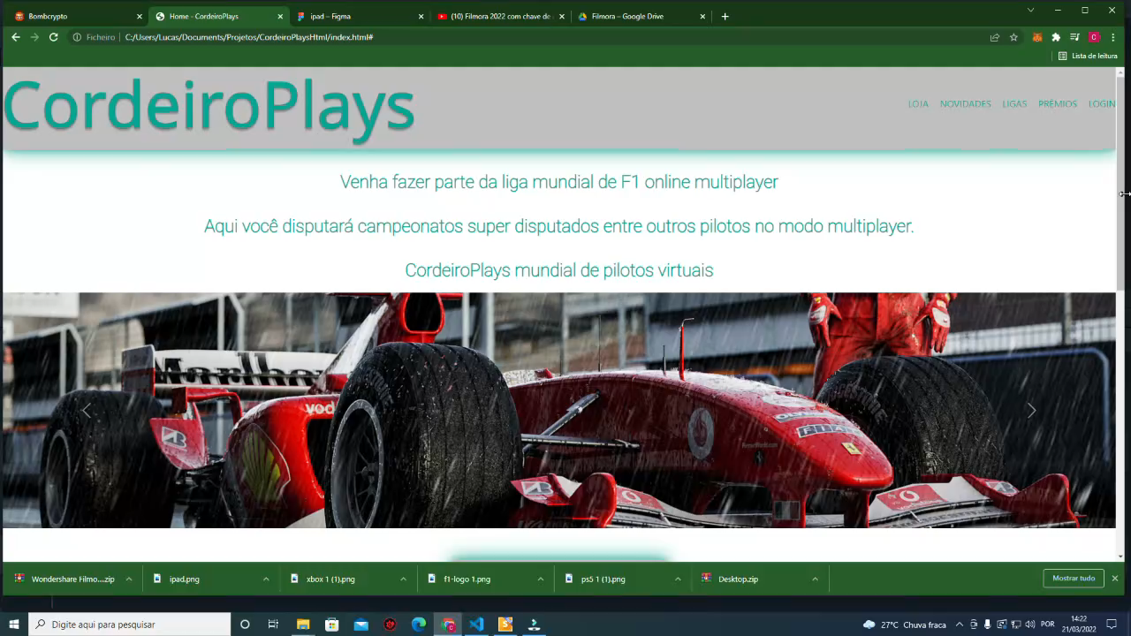
Assista a apresentação e clique no vídeo a seguir, para assistir as modificações já citadas

Slide 5
OBS: No footer quando já no formato mobile, optei por usar um display none no cadastro, pois como o site já apresenta uma pagina de login onde também possível fazer o cadastro foi uma solução para manter o site organizado.

Slide 6
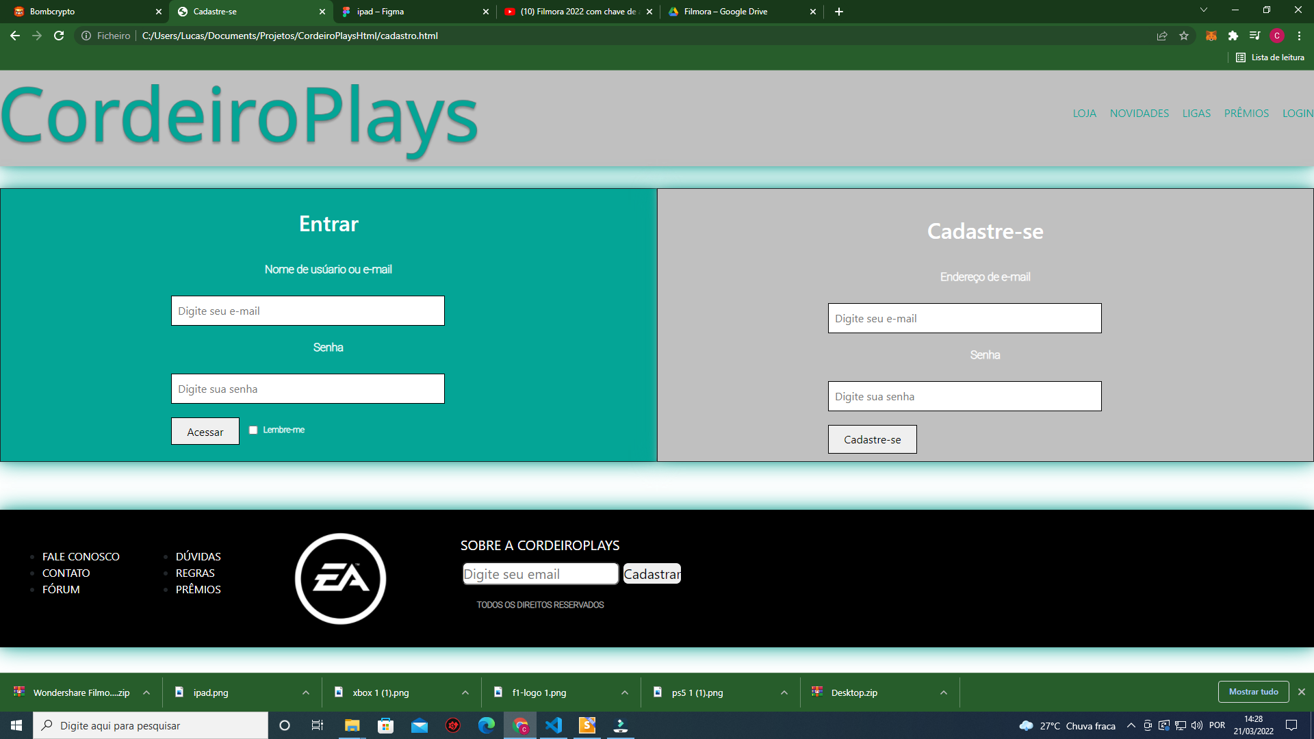
AO CLICAR NO LINK LOGIN, O USUÁRIO SERÁ REDIRECIONADO A SEGUINTE PÁGINA

